Slide 1
Презентация по теме «Дидактический материал для детского сада своими руками»
Подготовила Шалимова Людмила Александровна , воспитатель

Slide 2
Презентация по теме «Дидактический материал для детского сада своими руками»
Дидактическая игра (игра обучающая) – это вид деятельности, занимаясь которой, дети учатся. Дидактическая игра, как и каждая игра, представляет собой самостоятельный вид деятельности, которой занимаются дети: она может быть индивидуальной или коллективной.

Slide 3
ЗАДАЧИ ДИДАКТИЧЕСКИХ ИГР
-Развитие познавательных и умственных способностей
-Развитие речи
-Социально- нравственное развитие ребенка-дошкольника

Slide 4
Виды дидактических игр
Настольно- печатные игры – могут представлять собой парные картинки , лото они развивают речевые навыки, логику, внимание, умение моделировать жизненные схемы и принимать решения, развивать навыки самоконтроля, математические способности.
Игры с предметами (игрушками) - основаны на непосредственном восприятии детей, соответствуют стремлению ребенка действовать с предметами и таким образом знакомиться с ними.
Словесные игры - построены на словах и действиях играющих, дети самостоятельно решают разнообразные мыслительные задачи: описывают предметы, выделяя характерные их признаки, отгадывают их по описанию, находят сходства и различия этих предметов и явлений природы.

Slide 5
План
1.Игры с прищепками
2.Геометрическое лото

Slide 6
Игры с прищепками
Цель: развивать мелкую моторику рук, творческое воображение дошкольников. Учить детей манипулировать с предметами по образцу, проявлять фантазию, выбирая из предложенных нескольких фигурок нужную. Способствовать расширению и активизации словаря дошкольника, а также развитию памяти и мышления

Slide 7
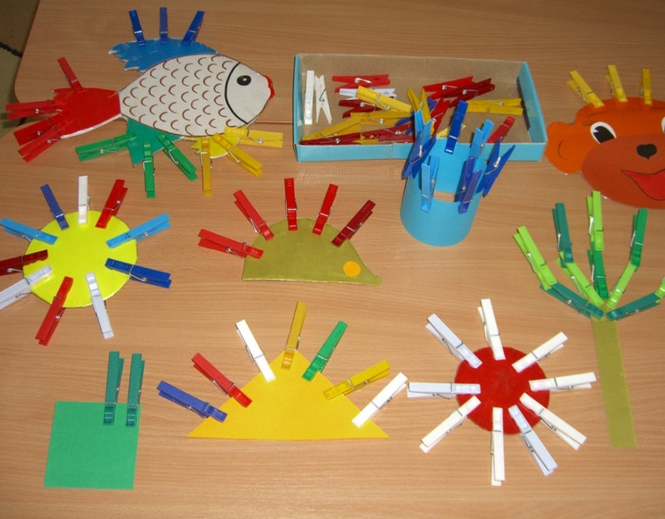
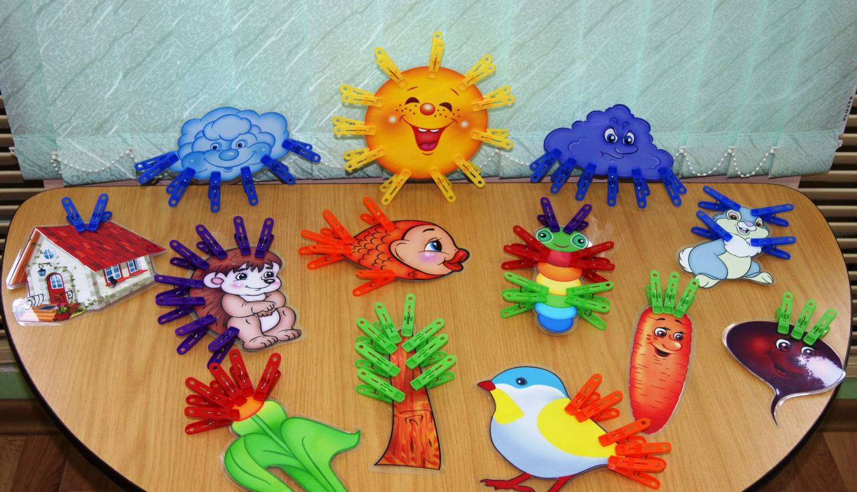
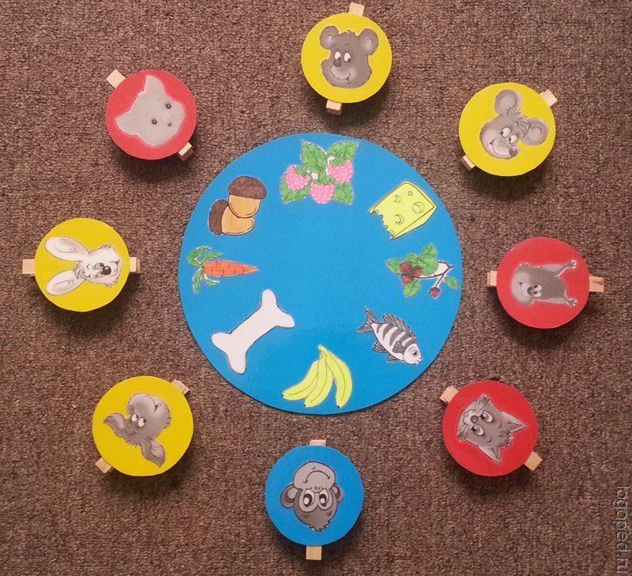
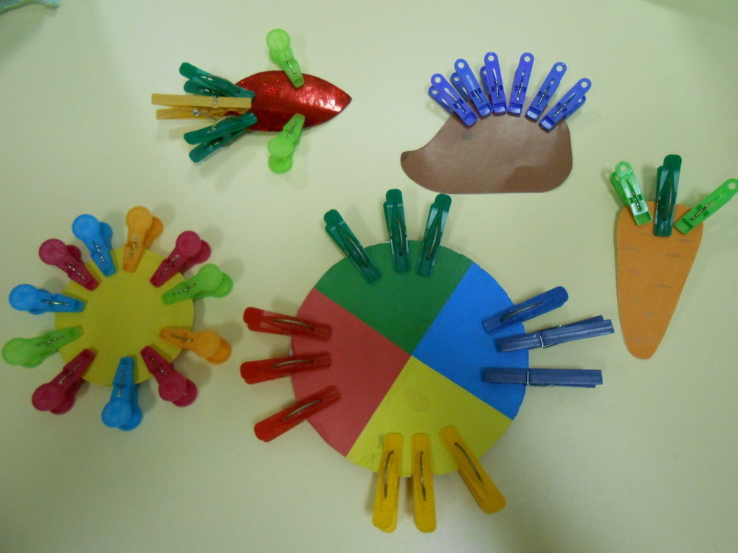

Slide 8
«Геометрическое лото»
Цель игры : закреплять знания о геометрических фигурах и цвете. Упражнять в счете фигур не зависимости от формы и цвета. Воспитывать способность детей сравнивать фигуры, находить признаки сходства, активизировать словарь, речь, формировать сообразительность, сосредоточенность, быстроту мышления, развивать совместную игровую деятельность, уметь четко выполнять правила игры.

Slide 9
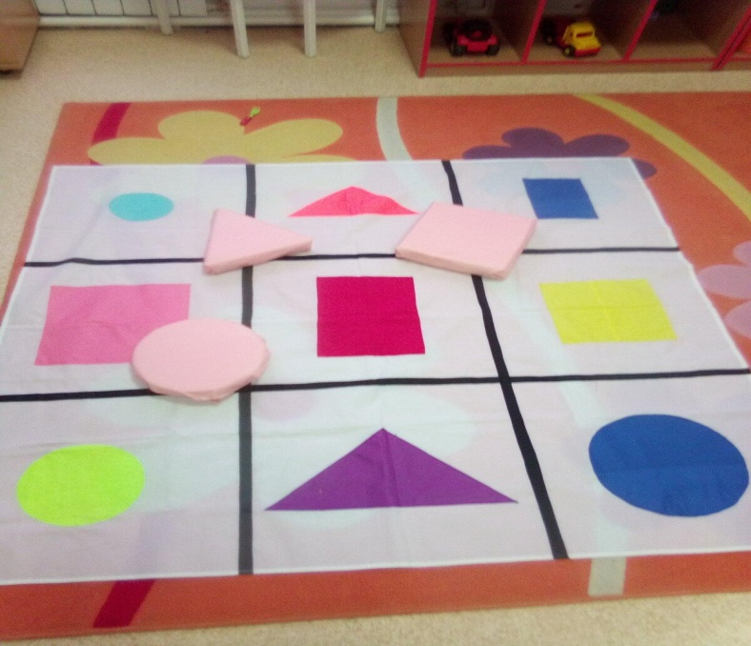
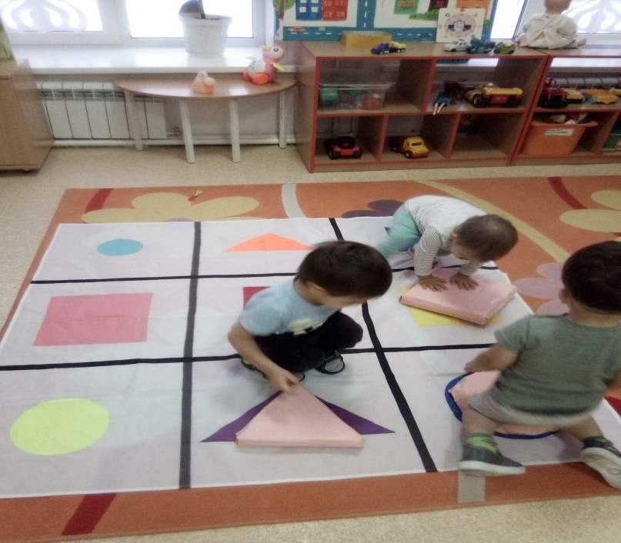
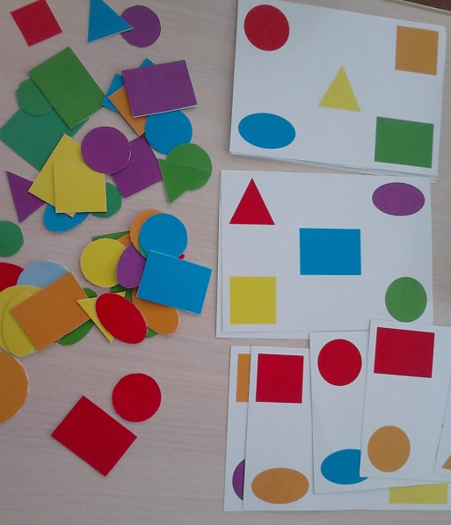
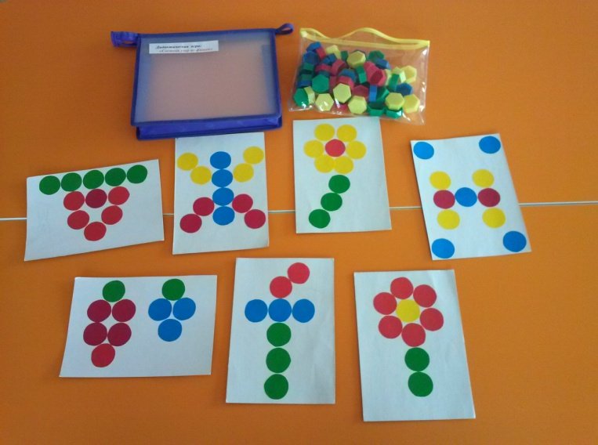

Slide 10
Соберем урожай
Задачи:
Продолжать закреплять представления детей об овощах и фруктах, различать по внешнему виду и называть их;
Развивать слуховое и зрительное внимание, память.
Воспитывать любовь к природе.

Slide 11
